Slide 1
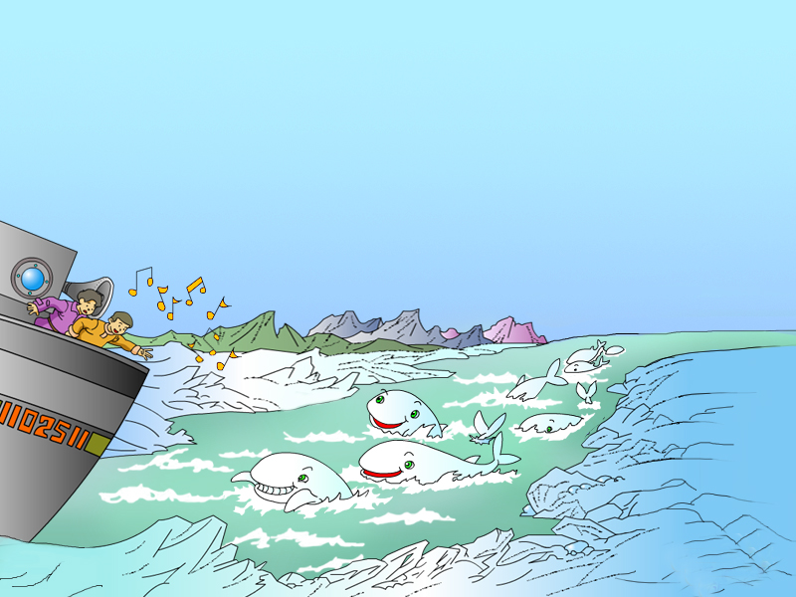
喜爱音乐的白鲸

Slide 2
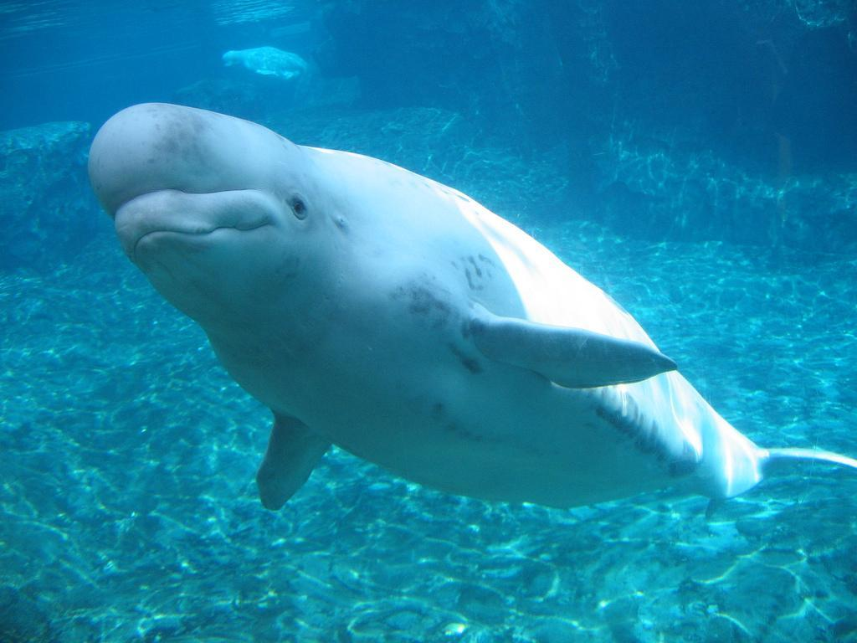

Slide 3
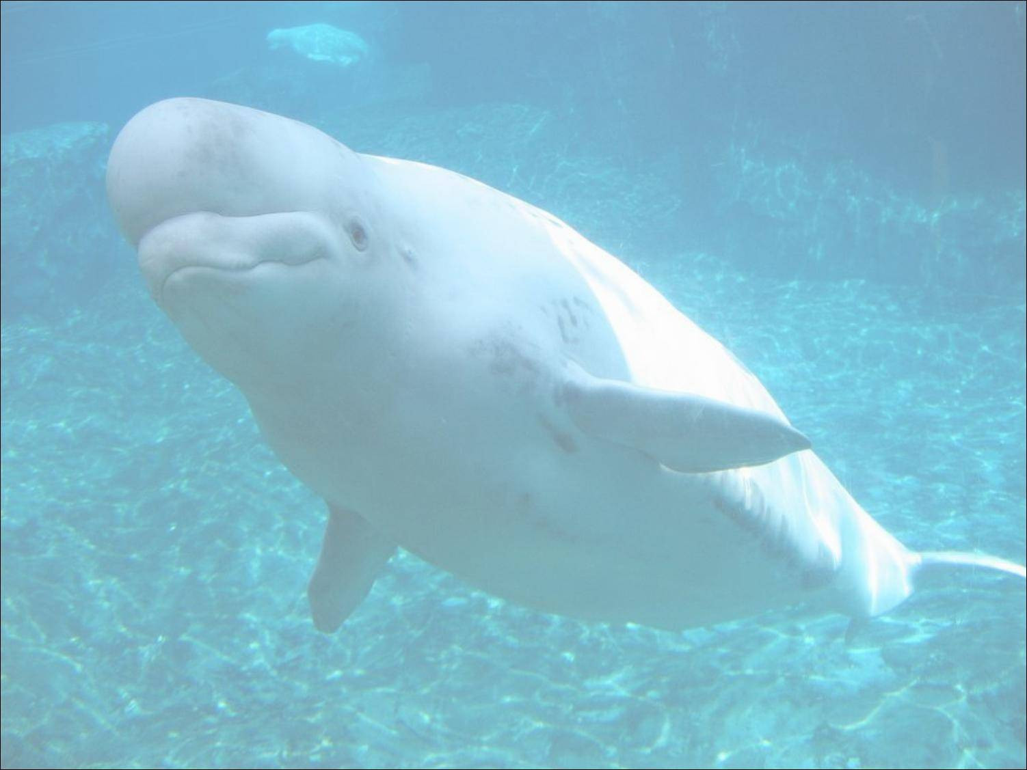
白鲸是一种生活于北极地区海域的鲸类动物，通体雪白，生性温和，现存数量约10万头，十分珍稀。
成年白鲸体长约3到5米大小，体重约0.4到1.5吨。幼鲸体长约1.5到1.6米。体重约80千克。白鲸的头部较小，额头向外隆起突出且圆滑，嘴很短，唇却很宽阔；身体颜色非常淡，为独特的白色。游动时通常比较缓慢。

Slide 4
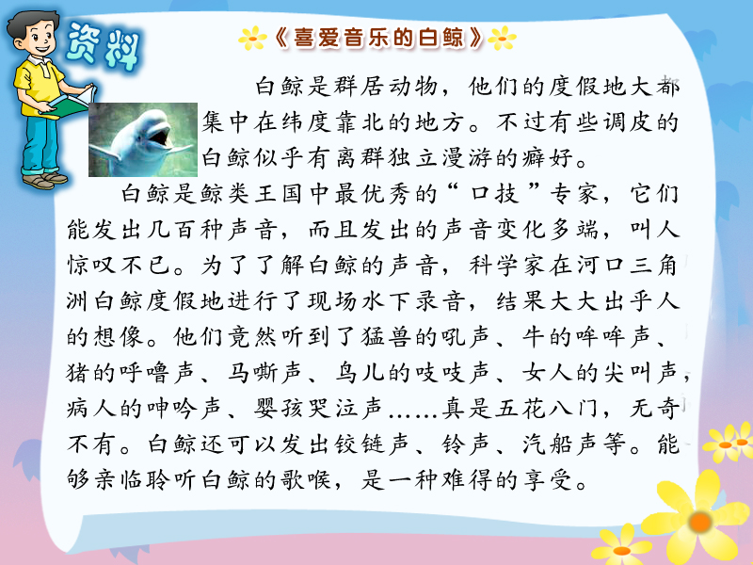

白鲸的生活习性

Slide 5

白鲸 召唤 顽皮 寒流 优雅 政府 奇迹 脊背 猎人 援助 冰区 欣赏 凿冰 鳕鱼 玛瑙

Slide 6

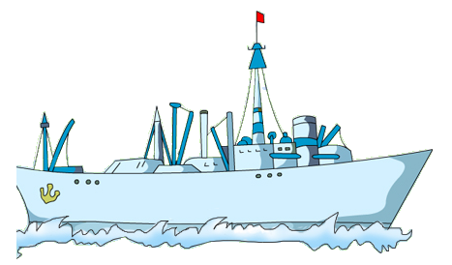

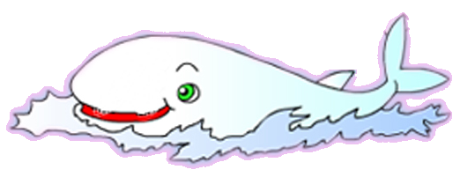
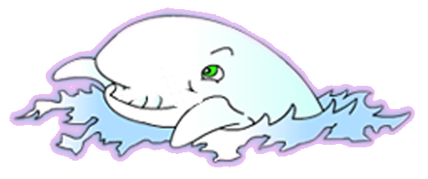
鲸

Slide 7
硬

Slide 8
脊

Slide 9
凿

Slide 10
顽

Slide 11
填一填
这篇课文主要讲述了（ ）因
追赶（ ）到（ ）后遇险,
（ ）通过播放优雅的（
），使（ ）脱离
了（ ）的故事。
一群白鲸
鱼群
北极
抢救人员
《蓝色的多瑙河》
白鲸
险区

Slide 12
白鲸们着了慌,拼命用脊背撞冰层。
白鲸们着了慌,使劲用脊背撞冰层。

Slide 13
它们绝望地叫起来……

Slide 14
白鲸们着了慌,拼命用脊背撞冰层，但是冰层太坚硬了,它们绝望地叫起来。

Slide 15
两天以后,突然来了一股寒流,海面转眼变成了冰雪的世界,白鲸回去的路被冰层堵住了。白鲸们着了慌,拼命用脊背撞冰层，但是冰层太坚硬了,它们绝望地叫起来。

Slide 16

正巧一个猎人发现了这群遇险的白鲸，马上向附近的村庄报了信。

Slide 17
白鲸是珍奇的动物，人们一听到这个消息，纷纷赶来凿冰抢救白鲸，还给它们带来好吃的。

Slide 18
直升飞机和破冰船来了。在飞机的指挥下，破冰船开出了一条二十多千米长的通道

Slide 19
可是，白鲸却一动不动地挤在一起，它们害怕这艘高大的破冰船。一个船员大声说：“白鲸喜欢唱歌，是海上的百灵鸟。放放音乐试试，把它们引出去!”于是，船上响起了优雅的《蓝色的多瑙河》乐曲。

Slide 20
啊！奇迹发生了，白鲸成群结队地跟着破冰船游动起来。

Slide 21
白鲸一边欣赏音乐，一边随着破冰船慢慢游出冰区，进入深海。白鲸终于得救了。

Slide 22
知识百宝箱
动物与音乐：
根据荷兰音乐家菲迪记述，他家墙壁的洞穴里有一只很大的蜥蜴，每当他演奏莫扎特c调四重奏的柔板时，它就会爬出来倾听，当曲子结束，它就爬回去。而演奏其他音乐时，蜥蜴是不会出来的。
鸽子喜欢听管风琴演奏的乐曲。
海豹具有一定的音乐天赋，它会唱歌，能够发出“嘿嘿、咪咪、咝咝”等从低到高的各种声音。
植物与音乐：
跳舞草，世界上唯一能随乐而动的植物，高可长到60—120厘米。小草最爱听《月光下的凤尾竹》、《花儿为什么这样红》、《掀起你的盖头来》等曲调优美的歌，而那些刺耳的声音是无法激起跳舞草的舞兴的。

